Slide 1
סמינר בלמידה חישובית
הצגה של שאלות מחקר, סקירת ספרות ותוכנית עבודה
06.02.2024
גיא בן ארי – 209490473
בן שירווי – 205478308

Slide 2
הסיבות למחקר
ללחץ נפשי יש השפעה רבה על אורח החיים שלנו, וכן על אורח החיים של הסובבים אותנו.
לחץ מקושר למגוון בעיות בריאותיות, פיזיות ונפשיות. זיהוי מוקדם שלו יכול לסייע בפיתוח אמצעים למניעת או מזעור הלחץ ביום-יום.
הלחץ קשור בין היתר לבעיות לב, מערכת עיכול וחיסון, חרדה ודיכוי, וכן גם להתנהגות אגרסיבית.
בעיות אלו יכולות לגרום בין היתר להפרעות שינה אצל אנשים או מחלות שינה אחרות.

Slide 3
סקר ספרות
Human Stress Detection Based on Sleeping Habits Using Machine Learning Algorithms
המחקר מתרכז בזיהוי רמות לחץ באמצעות אלגוריתמי למידת מכונה המתבססים על התנהגויות שינה. המחקר מדגיש את החשיבות של הבנת רמות הלחץ ואת היתרונות של שימוש בלמידת מכונה לניתוח.
Stress Prediction Using Machine Learning and IoT
המאמר חוקר את האפשרות של זיהוי וחיזוי לחץ אצל אנשים באמצעות הזרמת מידע בזמן אמת של מדדי לב, ע"י שימוש ב ML, IoT, Cloud server. המחקר מדגיש את החשיבות של שינה איכותית על השפעת רמת הלחץ.

Slide 4
חקר אלגוריתמים
Multilayer Perception (MP): learn patterns by passing data through interconnected layers of nodes.
Random Forest Classifier (RFC): combines multiple decision trees to make predictions (each tree uses a random subset).
Support Vector Machine (SVM): finds the best hyperplane to separate classes in high-dimensional space.
Decision Trees (DT): splitting data based on features, forming a tree structure where each leaf node represents a class label.
Naïve Bayes (NB): calculates the probability of classes given input features, assuming feature independence.
Logistic Regression (LR): estimates the probability of an instance belonging to a class using a logistic function, making binary classifications.
K-nearest neighbors (KNN): classifies data points based on the majority class among their nearest neighbors in feature space.

Slide 5
תיאור הכניסות (המידע X):
לצורך המחקר אנו מבצעים שימוש בשני מאגרי מידע הזמינים באתר "קאגל":
Sleep Health and Lifestyle Dataset נבחר על סמך התאמה של הנתונים הקיימים בו.
Human Stress Detection in and through Sleep נבחר על סמך אחד המאמרים בו השתמשו במאגר הנ"ל (בוצע בירור מול כותבת המאמר).
הנתונים במאמרים נאספו על ידי הכותבים עצמם, בכך שהם ביצעו סקר ולאחר מכן אספו את הנתונים על ידי כלים ומכשירי IOT (כלים למדידת פעילות הלב והמוח במהלך השינה והעברת הנתונים לשאר הכלים).

Slide 6
תיאור היציאות (Y):
במאמרים היציאות הינן חיזוי קלסיפיקציה, כלומר חיזוי האם האדם חווה או יחווה לחץ לאחר השינה (בינארי).
היציאות הינן חיזוי של הלחץ אצל אנשים שונים על סמך המדדים שנדגמו במהלך השינה על ידי מכשירי הלב והמוח.
בחירות המודלים מתבססות על סמך ציוני המודל
(F1, Accuracy, Accuracy, Precision, MAE, RMSE)

Slide 7
הנדסת מאפיינים:
חשיבות הנדסת מאפיינים של תכונות מאפשרת היכרות מעמיקה עם הנתונים על מנת להבין ולהפיק תכונות חדשות או לשפר את התכונות הקיימות על מנת לשפר את ביצועי המודלים, ובכך המודל עשוי להפיק תוצאות טובות יותר.
המאפיינים שנבחנו הם המדדים של הלב והמוח אשר נדגמו מאנשים וכן המדדים שהתקבלו ממודל רשת הנוירונים אשר בוצע בהם שימוש.
בין המאפיינים ניתן למצוא מדדים כמו: גיל, משך השינה, איכות השינה, רמת פעילות גופנית, רמת מתח, BMI, לחץ דם, דופק, הפרעת שינה (ללא, נדודי שינה, דום נשימה בשינה), טווח נחירות, קצב הנשימה, טמפרטורת הגוף, קצב תנועת הגפיים, רמות החמצן בדם, תנועת העיניים ורמות הלחץ.

Slide 8
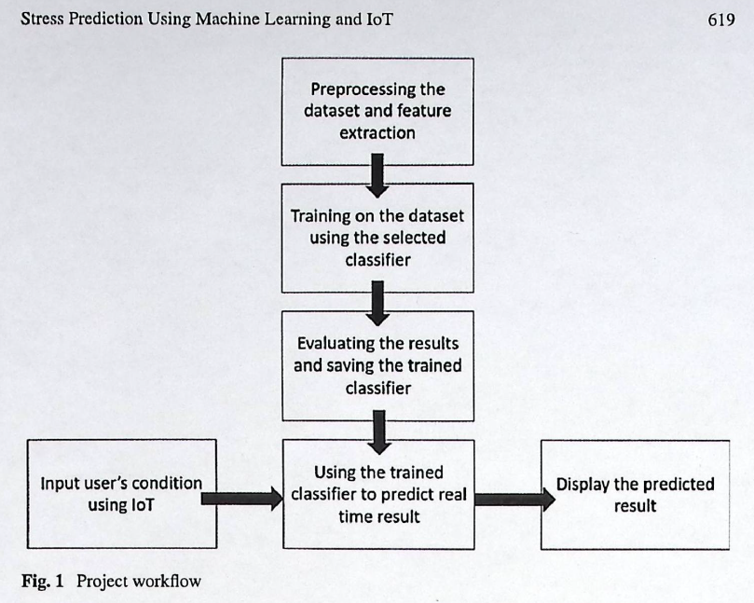
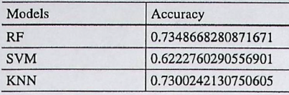
תיאור בלוקים ואלגוריתמים
RFC, SVM, KNN | אלגוריתמים שנבחנו
Random Forest Classifier | המודל הנבחר
Stress Prediction Using Machine Learning and IoT | מאמר

Slide 9
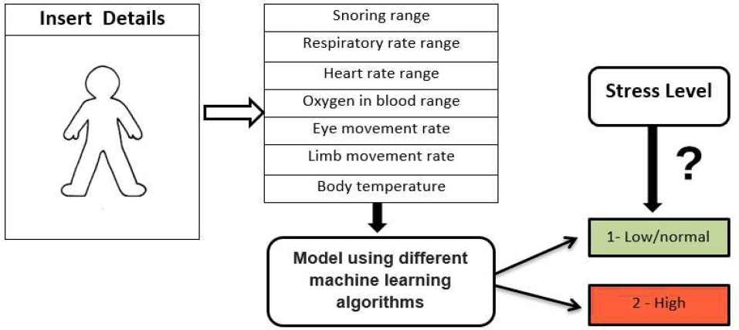
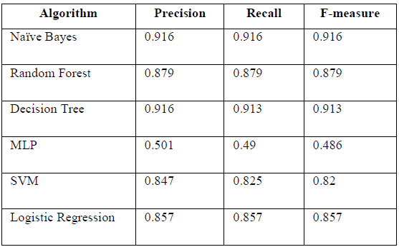
תיאור בלוקים ואלגוריתמים
מאמר | המודל הנבחר | אלגוריתמים שנבחנו
Human Stress Detection… | Naïve Bayes | MP, RFC, SVM, DT, NB, LR

Slide 10
תיאור תפוקות ותובנות המחקרים:
תוצאות המאמרים מצביעות כי אלגוריתמי חיבור מסוג tree-based מתאימות יותר למשימות של חיזוי לחץ.
בנוסף, ישנו רצון בעתיד ליצור מודל המבדיל בין לחץ רגעי (כמו סטודנטים) לבין לחץ מתמיד (כמו חרדות), ובכך לטפל בכל בעיה באופן הכי טוב עבורה.
ניחן כי שימוש באמצעים ויזואלים בנוסף לשימוש בML נותן חיזוי יותר גבוהה ומדויק למודל, וזאת על סמך ניתוח תמונות של האדם באמצעות CV.

Slide 11
תודה על ההקשבה
שאלות?

